Slide 1
Лекция 2 История формирования массовой культуры
Вопросы, рассматриваемые на лекции:
Исторические условия формирования массовой культуры в конце XIX века (урбанизация, научно-техническая революция, художественно-эстетические концепции и направления).
Исторические предпосылки: зрелищно-игровые элементы массовых представлений (античность, Средневековье).
Культура города. Карнавал.
Лубок. Лубочные картинки и книжки.
Кич как тип и проформа массовой культуры.

Slide 2
Исторические условия формирования массовой культуры в западноевропейской культуре в конце XIX века
Научно-техническая и промышленная революция, в результате которой основная часть работающего населения (бывшие крестьяне) становится пролетариатом;
Урбанизация – рост городов под влиянием внутренних миграционных процессов, переезда сельских жителей в город;
Формирование системы средств массовой информации и коммуникации (СМИ) благодаря повсеместному росту периодических изданий, издательств, типографий, продавцов-распространителей печатной продукции;
Возникают различные художественно-эстетические концепции и направления в европейском искусстве: реализм, натурализм, сентиментализм, символизм, импрессионизм и постимпрессионизм и др.;
Наступает декаданс – период упадка (разложения, гибели, кризиса) культуры и искусства.

Slide 3
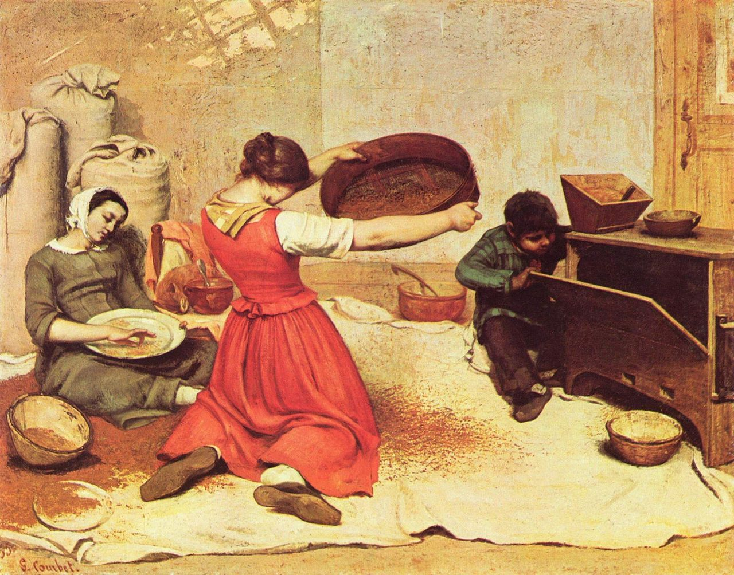
Густав Курбе (1819-1877) – французский художник-реалист, натуралист
«Веяльщицы», 1853

Slide 4
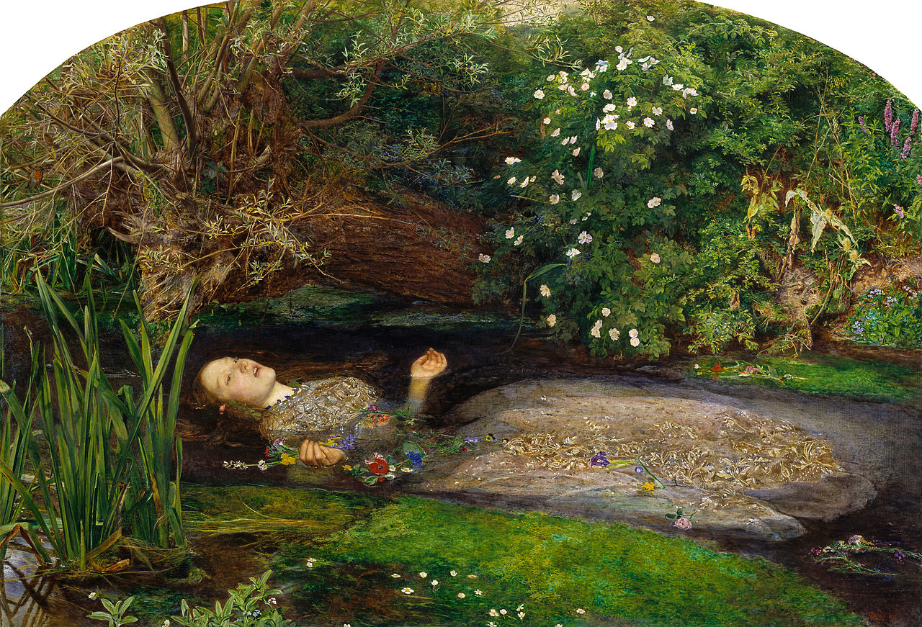
Прерафаэлиты - английское направление поэзии и
живописи
(контркультура,
декаданс)
«Офелия», 1852
Д.Е. Милле

Slide 5
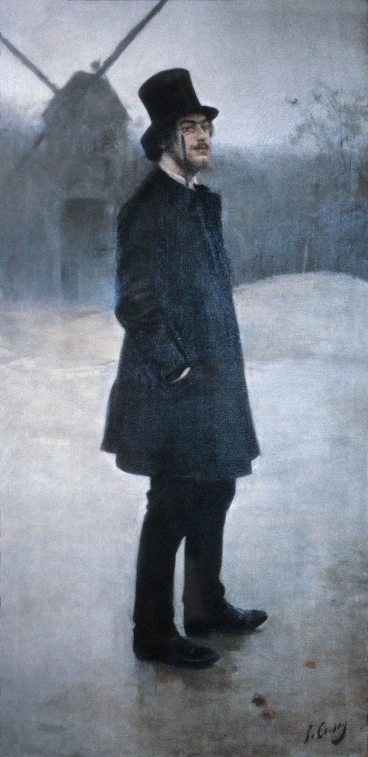
Эрик Сати (1866-1925) – французский композитор-модернист, импрессионист; создатель «меблировочной музыки» – фоновой, однообразной, примитивной, повторяемой многократно (840 раз, 1893 г. «Vexations» - неприятности, раздражение), проформа минимализма (метод композиции) вт. пол. ХХ в.
«Портрет Эрика Сати» испанского (каталонского) художника-модерниста, карикатуриста Рамона Касас-и-Карбо (1866-1932)

Slide 6
Альфонс Алле (1854 – 1905) – французский журналист, писатель-юморист («чёрный юмор», сказки, стихи, рассказы, афоризмы), глава авангардной школы фумистов – декадентское течение парижского искусства 1870-х; издавали газету «Гидропат»; их кредо: «искусство пускать пыль в глаза». Автор «Траурного марша для похорон великого глухого», 1897г. А. Алле «Битва негров в глубокой пещере темной ночью», 1882 г.

Slide 7
Жорж Сёра (1859–1891) – французский постимпрессионист, пуантилист «Воскресный день на острове Гранд-Жатт»

Slide 8
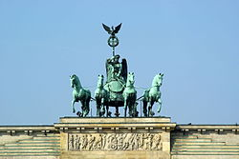
Исторические предпосылки
Зрелищно-игровые элементы массовых представлений античности:
агоны – гонки на квадригах (конные), состязания спортивные, театральные, музыкальные, поэтические и другие.
Панафинейские игры в Афинах; Олимпийские игры; Дионисии – греческий карнавально-театральный праздник с пиршеством и др.
Праздники Древнего Рима: главных богов
(Юпитера, Марса, Аполлона и др.); игры
римские, плебейские, триумфы и т.д.
Зрелища: бои гладиаторов, борьба атлетов,
народные комедии (ателланы), пантомимы,
театрализованные казни рабов и др.
Статуя квадриги
на Бранденбургских воротах

Slide 9
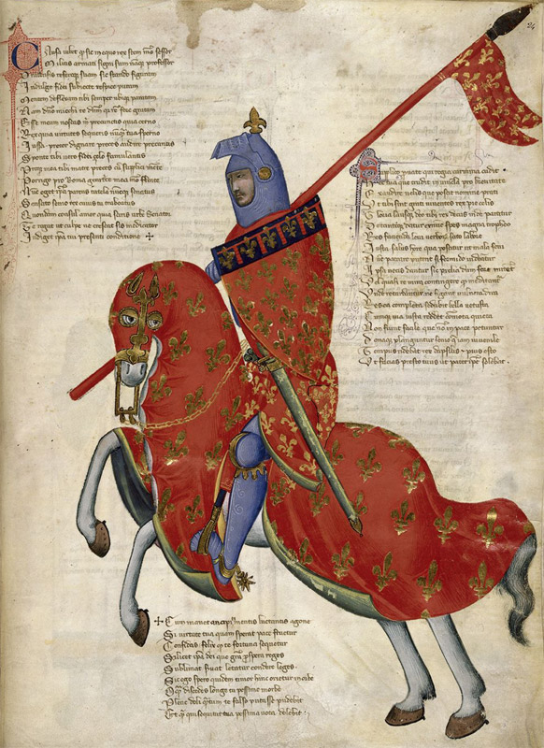
Средневековые европейские массовые зрелища
Религиозно-церковные:
Литургические действия, мистерии – театральные представления на библейский сюжет, крестный ход, паломничество.
Светско-феодальные:
Пир – обед в замке с акробатами, фокусниками, концертами (песни, музыка, танцы), шутами, театральными пьесами странствующих артистов.
Рыцарский турнир – массовый городской праздник, на который съезжались приглашенные со всех мест. Турниры за Честь Прекрасной дамы, за Веру, Храбрость, верность сюзерену. За победу рыцари получали богатые призы и награды.
Культ: поединка, борьбы, смерти, верности.

Slide 10
Культура города
Античная – это городская культура (городов-полисов), с распадом Римской империи пришла в упадок. Развивались дворцовые и замковые комплексы, феодальные (помещичьи) и крестьянские сельские хозяйства. (Три типа культуры: религиозно-церковная, светско-феодальная, народная).
В Европе городская культура возрождается в позднее средневековье (светская литература, городской фольклор, театральные мистерии и фарс, демократическая поэзия и музыка, карнавалы).
Карнавал («мясо прощай») – христианский массовый праздник перед Великим постом с переодеваниями, маскарадом, театральными представлениями, шествиями и гуляньями. Популярным стал в IX-X веках в городской средневековой культуре.

Slide 11
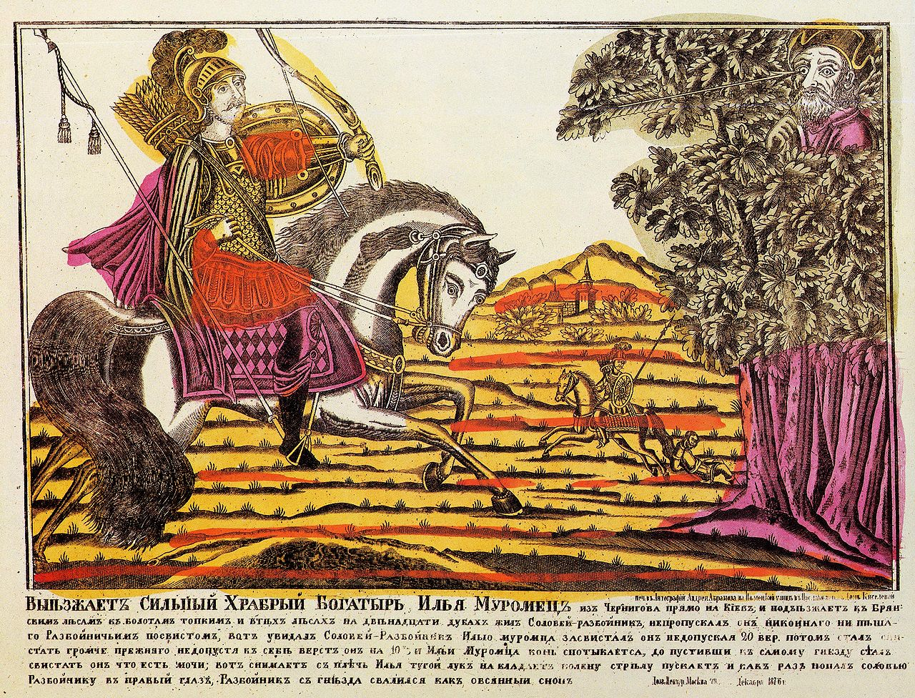
Лубок – вид графики и литературы народного творчества, картинки с «читаемым» содержанием и тестом (прототип современных комиксов) Илья Муромец и Соловей-разбойник, 18 в.

Slide 12
Самые древние лубочные картинки сохранились в Китае. В Европе лубок распространился с XV в. как гравюра на дереве. В XVIII-XIX веках имел широкое хождение на нашей территории в виде книжек с картинками.

Slide 13
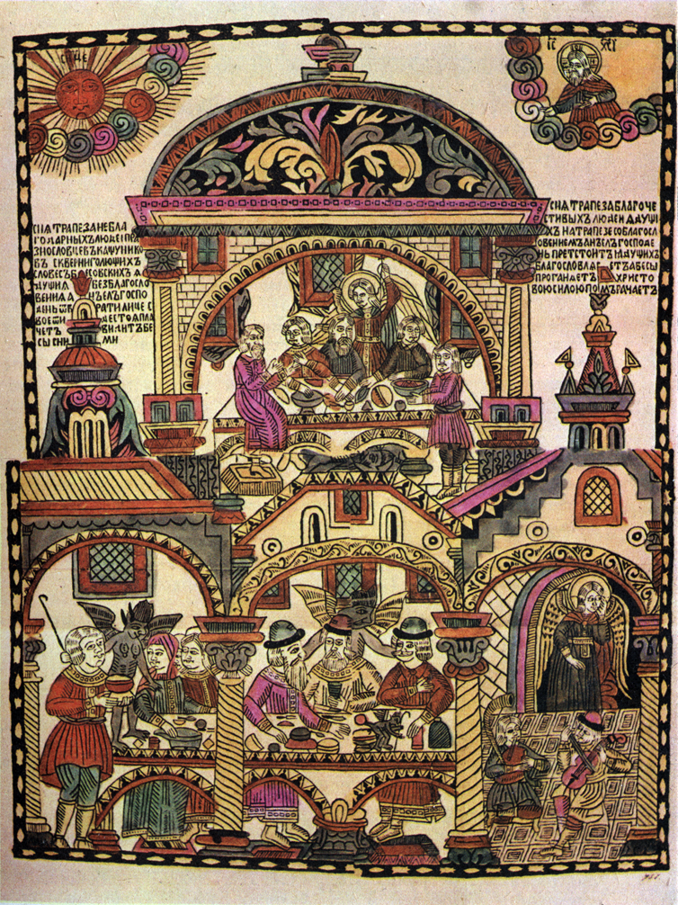
Лубочные картинки и книжки
Лубочные книжки – литература для масс XVIII-XIX веков.
Как правило, это переработанные и адаптированные для крестьян и мещан классические произведения различных народов, библейские тексы, календари, сонники, сборники песен, анекдотов и т.д.
Классические тексты были труднодоступными для основной массы людей по языку и содержанию.

Slide 14
Кич – особый тип культуры или массовой субкультуры
Развивается параллельно с профессиональным и народным искусством по своим собственным (примитивным, упрощенным) эстетическим канонам, законам организации и функционирования в социуме.
Понятие: Кич (или китч) – от нем. кitsch – «дешевка», безвкусица, халтура, подделка; сделанные на продажу кое-как кустарным способом художественные предметы; появились во вт. пол. 19 в. в Германии.
Специфика:
- Ориентация на потребности и вкусы безыдейного обывателя;
Отражает особый способ структурирования мира в соответствии с потребностями обыденного (профанного, бытового) сознания;
Продукт кича создает ремесленник;
«Конфетное искусство» (Г.К. Честертон).

Slide 15
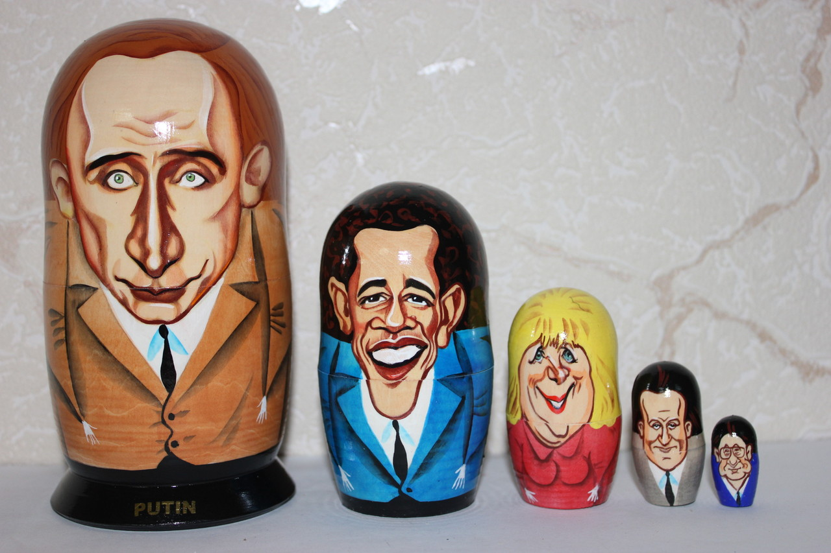
Кич как проформа массовой культуры
Кич – проформа массовой культуры, прообраз, собирательное понятие для художественно-бытовых предметов серийного производства, низкой стоимости, низкого художественно-эстетического вкуса.

Slide 16
Кич, паракич (около кича) или соц-арт А. Петров

Slide 17
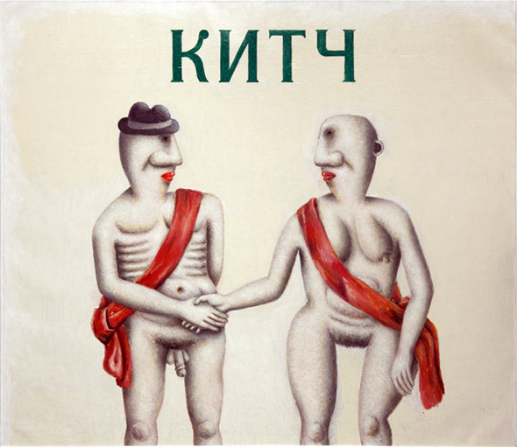
Аркадий Петров (1940 г.р., Донбасс) – художник соц-арта. Работа из цикла «Белый китч»
Соц-арт –
направление в 1970–1980-х годах в СССР советского искусства (постмодернистского) – живописи, поэзии, скульптуры; соединяет художественно-эстетические концепции соцреализма и поп-арта.

Slide 18
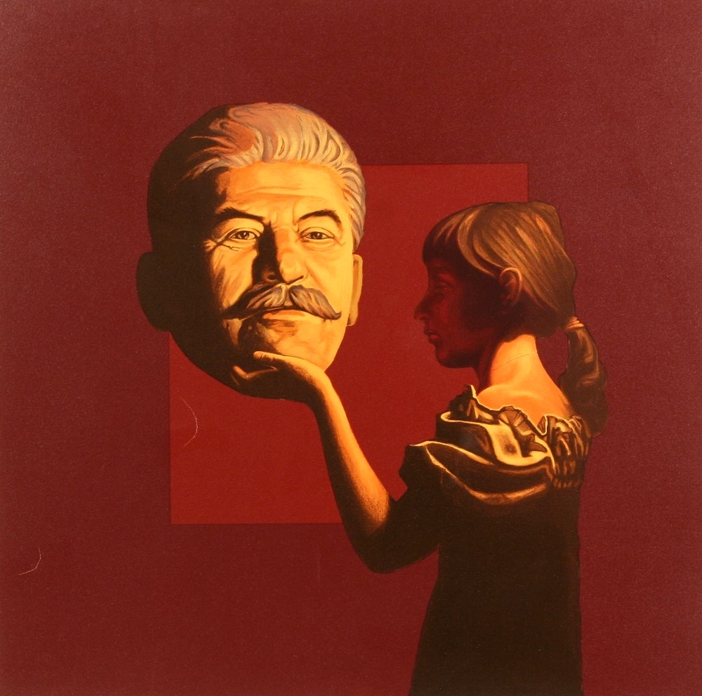
Кич и соц-арт: отличия
Кич – безыдеен;
Соц-арт – контркультура, отрицающая идеалы соцреализма. Она «паразитирует» на конкретных произведениях искусства, повторяет их содержание в «перевернутой» системе ценностей.
Это иронично-презрительная «игра» с советским тоталитарным официозом: клише, шаблонами, символами, лозунгами, навязанными ценностями.
Виталий Комар и Александр Меламид. Наташа с бюстом

Slide 19
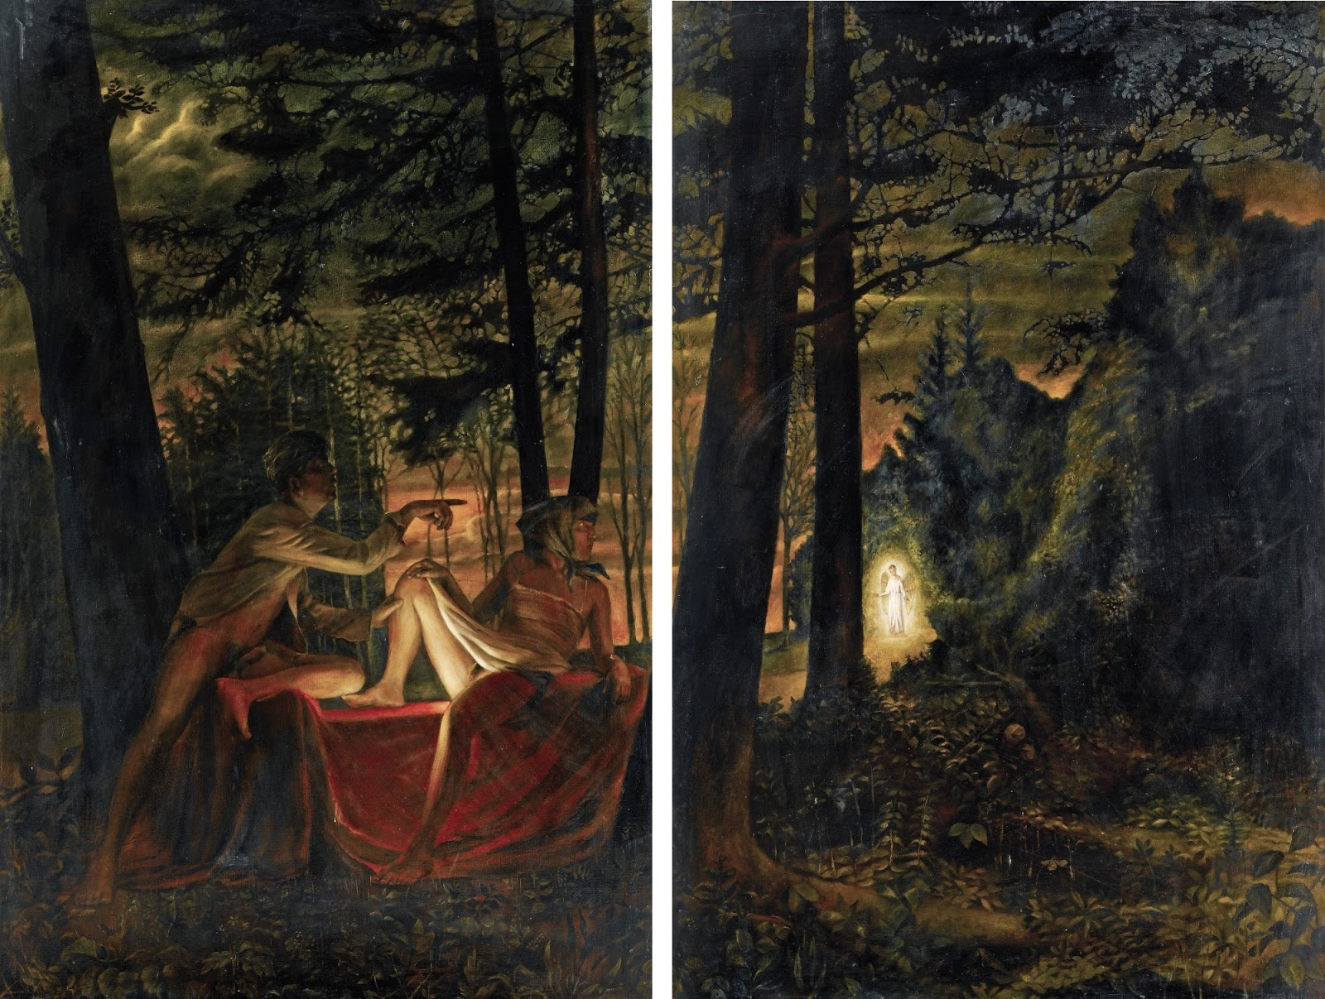
Виталий Комар и Александр Меламид Ностальгия по соцреализму. Потерянный рай. Рональд Рейган в образе кентавра.

Slide 20
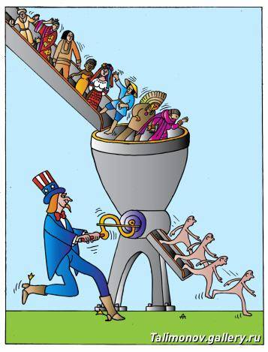
Америка – родина массовой культуры
З. Бжезинский:
Рим дал миру право;
Англия – парламент;
Франция – культуру и республиканский национализм;
США дали миру научно-технический прогресс и массовую культуру («Between two ages. America’s role in the technetronic era»)
Американизация – влияние культуры США на поп-культуру, бизнес-модели, язык и политику других стран. Термин возник в 1907 г.
Макдональд, Голливуд, поп-музыка и т.д.

Slide 21
Темы презентаций практического занятия «Зрелищно-игровые формы культуры»
Античные массовые зрелища.
Средневековые пиры, турниры, карнавалы.
Городская культура: история, специфика, формы.
Современные массовые зрелища.

Slide 22
Литература:
Акопян, К.З. Массовая культура: учеб. пособие / К.З. Акопян, А.В. Захаров, С.Я. Кагорлицая и др. – М. : Альфа-М; ИНФРА-М, 2004. – 304 с.
Саенкова, Л.П. Массовая культура: эволюция зрелищных форм – Мн. : Электр. книга БГУ, 2004. [Электронный ресурс]: http://www.twirpx.com/
Костина А. В. Массовая культура как феномен постиндустриального общества / А. В. Костина. – 5-е изд. – М. : ЛКИ, 2011 - 352с.
Яковлева, А.М. Кич и паракич: рождение искусства из прозы жизни // Художественная жизнь России 1970-х годов как системное целое. – СПб. : Алетейя, 2001. – С. 252–263. [Электронный ресурс]. – Режим доступа: http://ec-dejavu.ru/k/Kitsch.html

